Slide 1
Probleem van de maand
Een gehoorprobleem

Slide 2
Overzicht
Doelen:
Een eenvoudige gehoortest ontwerpen en gebruiken;
Kritisch ontwerpen met anderen vergelijken;
Begrip voor het werk van een audioloog;

Slide 3
Overzicht
We zullen:
werken als groep in het ontwerpen van een eenvoudige gehoortest;
leren over verschillende soorten gehoorverlies en hoe ze gediagnosticeerd worden;
de rol van audioloog aannemen door veelvoorkomende gehoorproblemen te diagnosticeren aan de hand van audiogrammen.

Slide 4
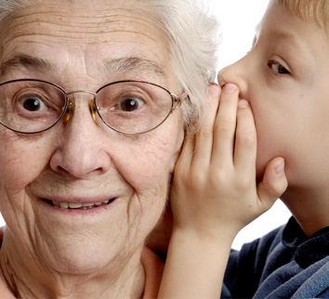
Discussie
Er is berekend dat onder de bevolking:
1 op de 6 enige vorm van gehoorverlies heeft;
1 op de 30 een gehoorapparaat draagt;
1 op de 10 zou profijt hebben bij een gehoorapparaat.
Er zijn verschillende gradaties van gehoorverlies tussen goed horen en niks horen, maar er is ook sprake van een natuurlijke achteruitgang met de jaren.

Slide 5
Een sociaal probleem
Gehoorproblemen kunnen leiden tot de volgende sociale problemen:
moeite met deelname aan gesprekken;
moeite met gehoor in een groepssituatie, vooral bij achtergrondgeluiden;
minder moeite hebben om mannenstemmen te verstaan dan vrouwenstemmen;
de tv moet harder dan bij andere gezinsleden;
verkeerd begrijpen wat er gezegd wordt;
beter horen met het ene oor dan met het andere;
delen van gesprekken missen;
sociale situaties vermijden.
(Bron: Chime Social Enterprises, 2014)

Slide 6
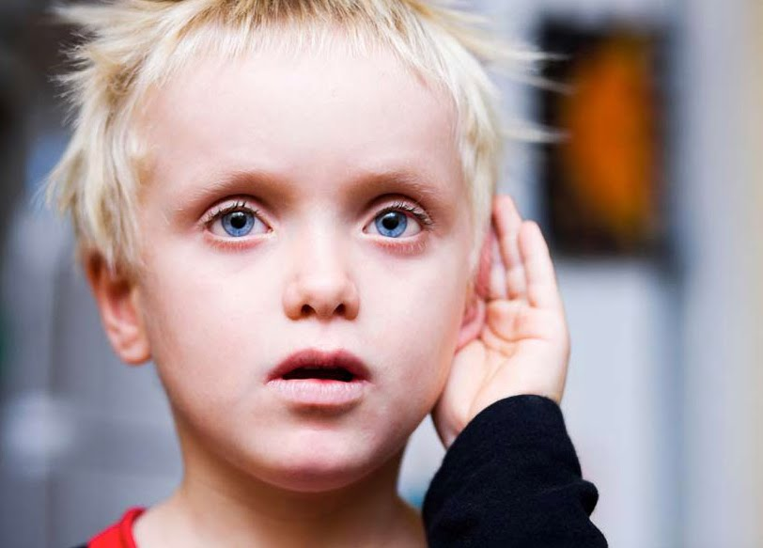
Het ontwerpen van een gehoortest
Ontwerp een korte gehoortest die je kunt gebruiken om het gehoorbereik te meten en een definitie op te kunnen stellen van wat ‘normaal’ gehoor is.

Slide 7
Kenmerken van het ontwerp
Kenmerken om over na te denken:
Wat zijn de belangrijkste variabelen?
Hoe kunnen proefgeluiden eenvoudig geproduceerd en consequent nagebootst worden?
Welke groep mensen zal getest worden?
Moeten beide oren apart getest worden of is het gecombineerde gehoor het meest geschikt?
Is het voorspelde antwoord van ‘normaal’ gehoor een enkele meting of een bereik?
In welke vorm kunnen de resultaten het beste weergegeven worden?
Welke gezondheids- en veiligheidscontroles zijn er nodig?

Slide 8
Audiologie
Bekijk de video https://www.youtube.com/watch?v=9u9Ja4wyUaU
en gebruik Hand-out 1 om meer te leren over:
het werk van een audioloog;
verschillende gehoortesten;
verschillende gehoorproblemen;
hoe audiogrammen gebruikt worden in diagnoses.

Slide 9
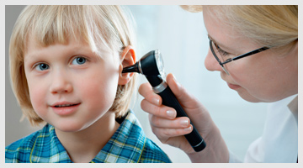
Laatste vragen
Welke vaardigheden, kennis en persoonlijke kwaliteiten heeft een audioloog nodig?

